Slide 1

공개 데이터 시각화
2026.08.04.
인공지능전공 정서현

Slide 2
목차
주제 선정 이유 / 출처
카페 브랜드별 매장 수
분석 결과 / 시각화

Slide 3
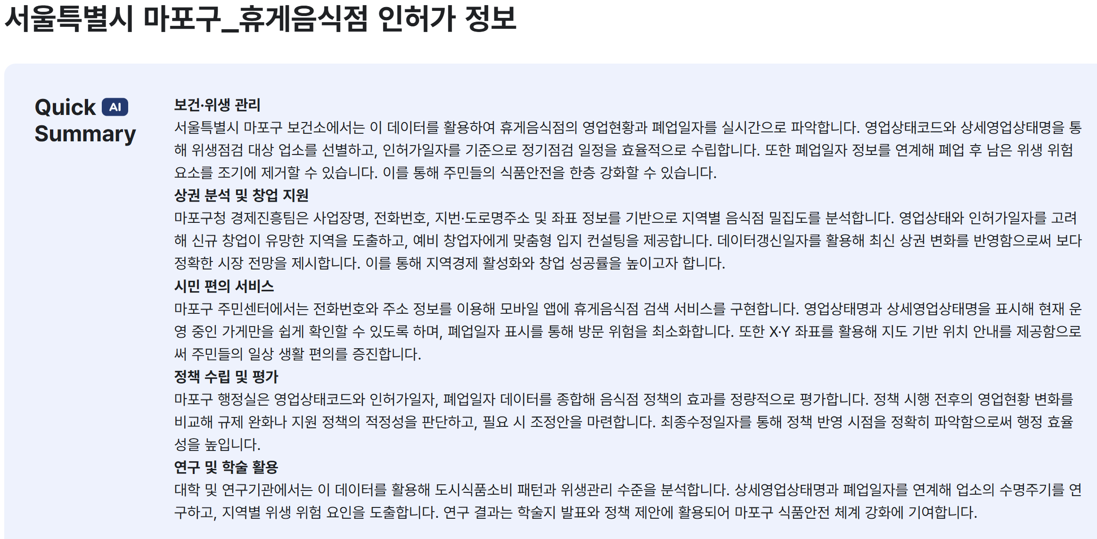
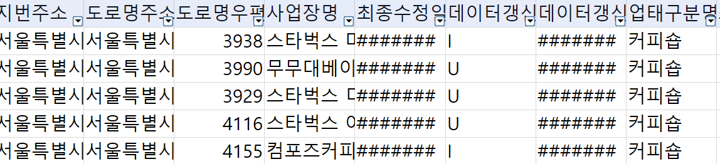
주제 선정 이유 / 출처
주제 선정 이유: 유동인구가 많아서 프랜차이즈 카페들이 밀집해 있기
때문에 공공데이터를 이용해 브랜드별 매장 수와 점유율을 분석하면 실제 상권의 특징 분석 위해
출처: 공공데이터 포털
Notes:
카페 브랜드별 매장 수 분석 비교

Slide 4
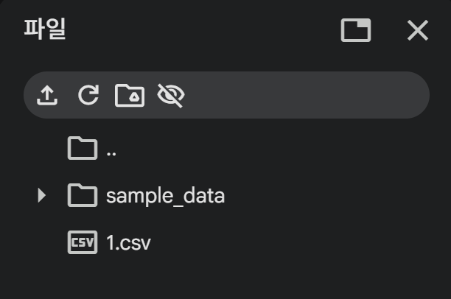
코랩 파일 업로드
저장소에 업로드

Slide 5


카페 브랜드별 매장 수
그래프에서 한글이 정상적으로 표시되도록 나눔고딕 폰트를 설치
데이터를 분석 및 그래프를 생성하기 위해
라이브러리를 불러옴

Slide 6
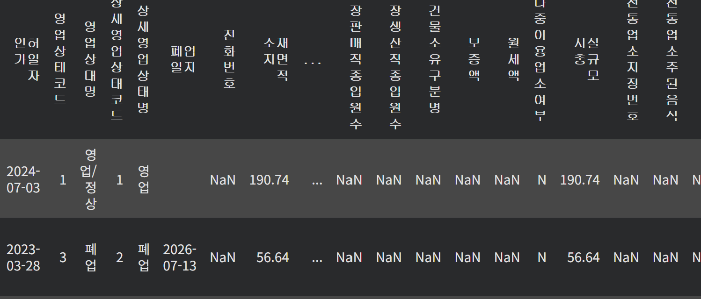

카페 브랜드별 매장 수
-read_csv()를 사용하여 CSV 파일을 불러옴
-encoding="cp949"를 설정하여 한글이 깨지지는거 방지

Slide 7

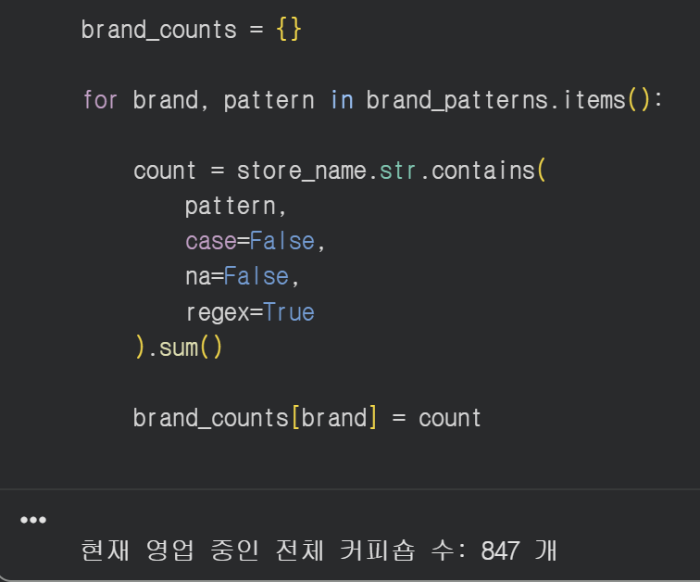
카페 브랜드별 매장 수
-영업상태명: 영업중인 데이터만 선택
-업태구분명: 커피숍인 업소만 추출
비교 대상이 되는 커피숍 데이터 생성
-사업장명에서 브랜드를 검색해서 분류
-스타벅스, 메가MGC커피, 컴포즈커피, 이디야, 빽다방 5개 매장 수 계산

Slide 8
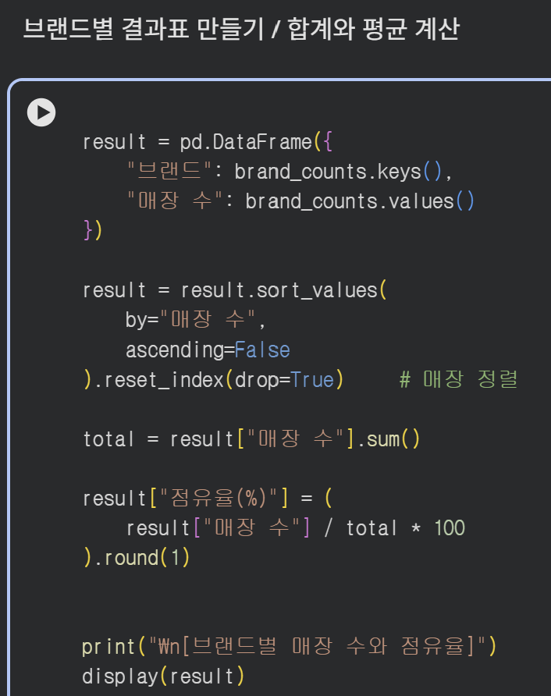
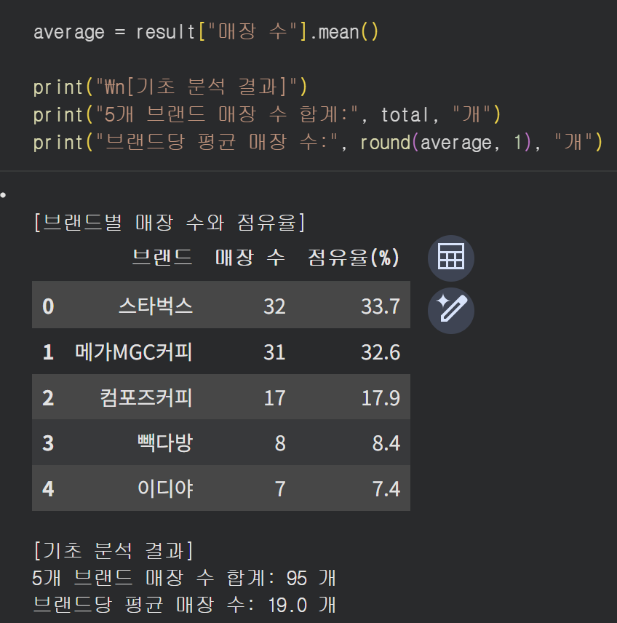
카페 브랜드별 매장 수
-브랜드별 매장 수를 표로 정리
-매장 수와 점유율 계산
-합계와 평균 계산
-결과 출력
매장 수를 표 형태로 저장

Slide 9
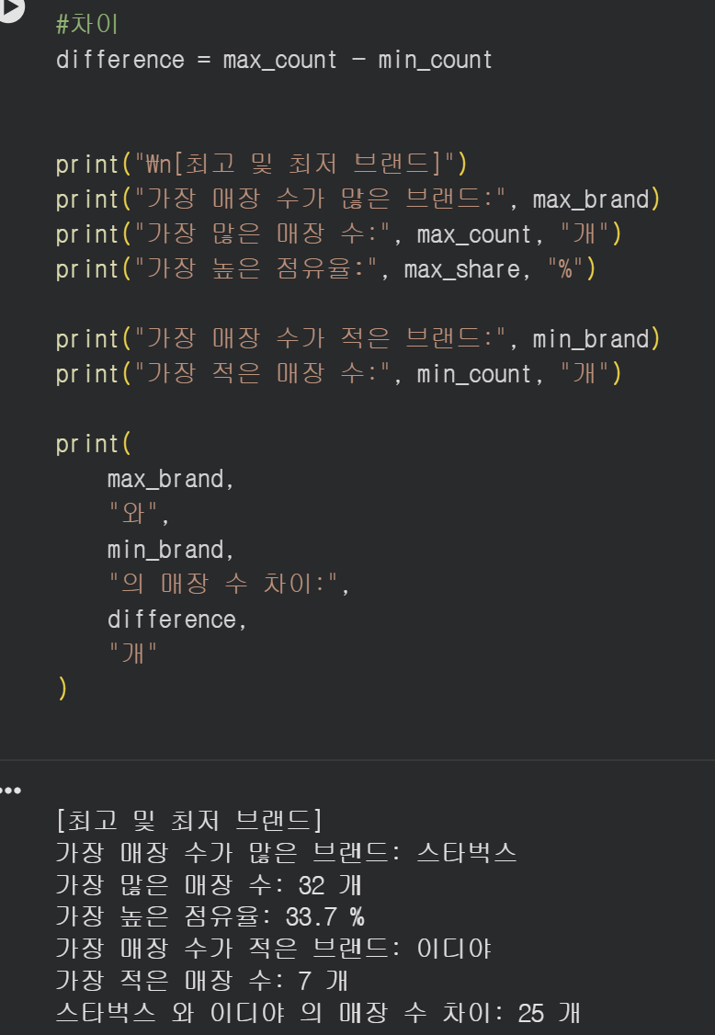
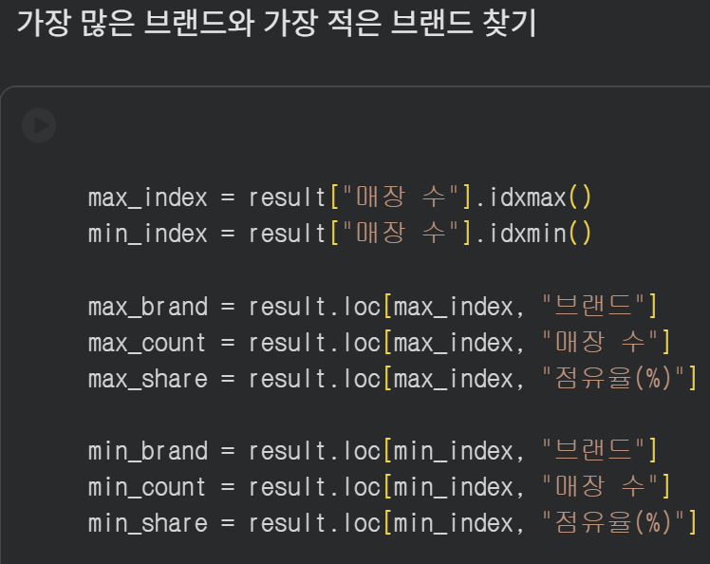
카페 브랜드별 매장 수
-idxmax()를 사용하여 매장 수가 가장 많은 브랜드 찾기
-idxmin()을 사용하여 매장 수가 가장 적은 브랜드 찾기
-매장 수 차이를 계산하여 비교
두 브랜드의 매장 수 차이 계산
매장 수가 가장 많은 브랜드와 적은 브랜드를 찾음
이름 ,수, 점유율 저장

Slide 10
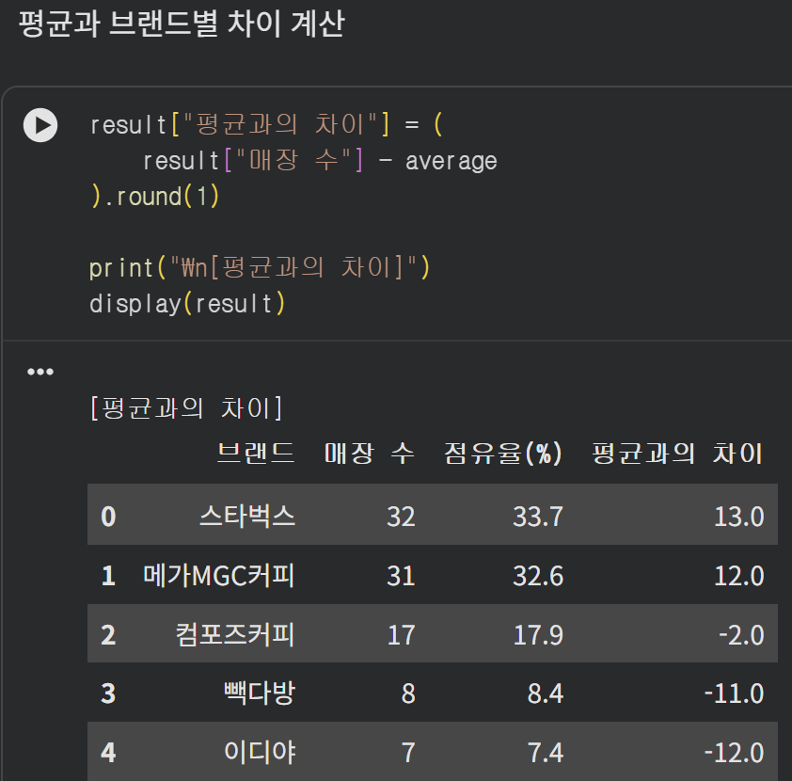
카페 브랜드별 매장 수
-브랜드별 평균과의 차이 계산
-결과를 새로운 열에 저장
-평균 이상·이하 브랜드 비교
브랜드의 매장 수를 전체 브랜드의 평균 매장 수와 비교하여 차이를 계산
결과 출력
양수 = 평균보다 많다
음수 = 평균보다 적다

Slide 11
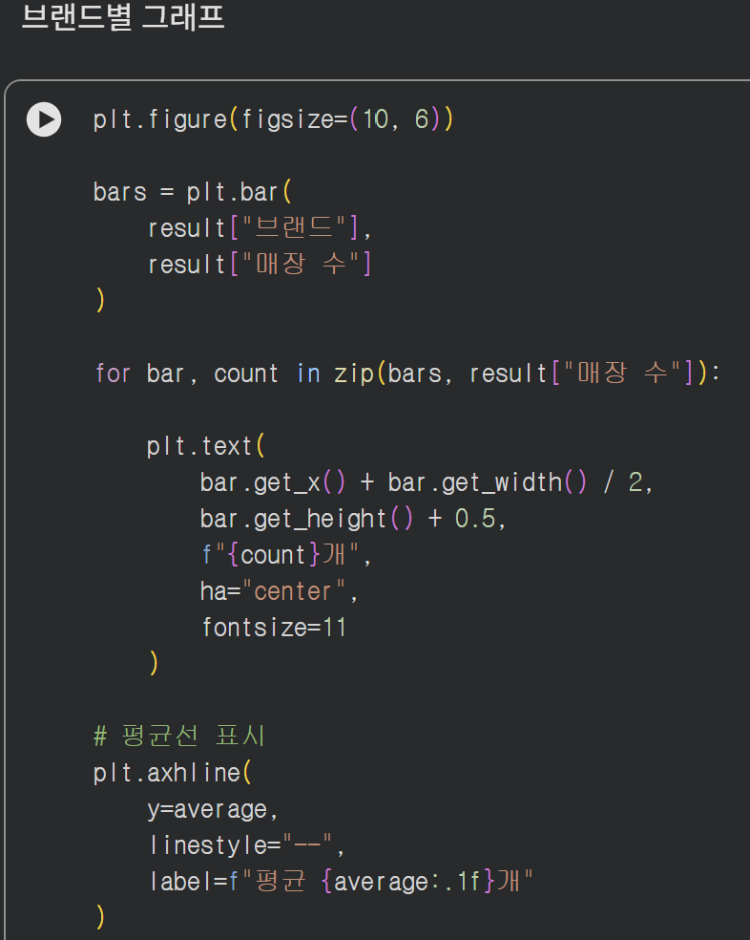
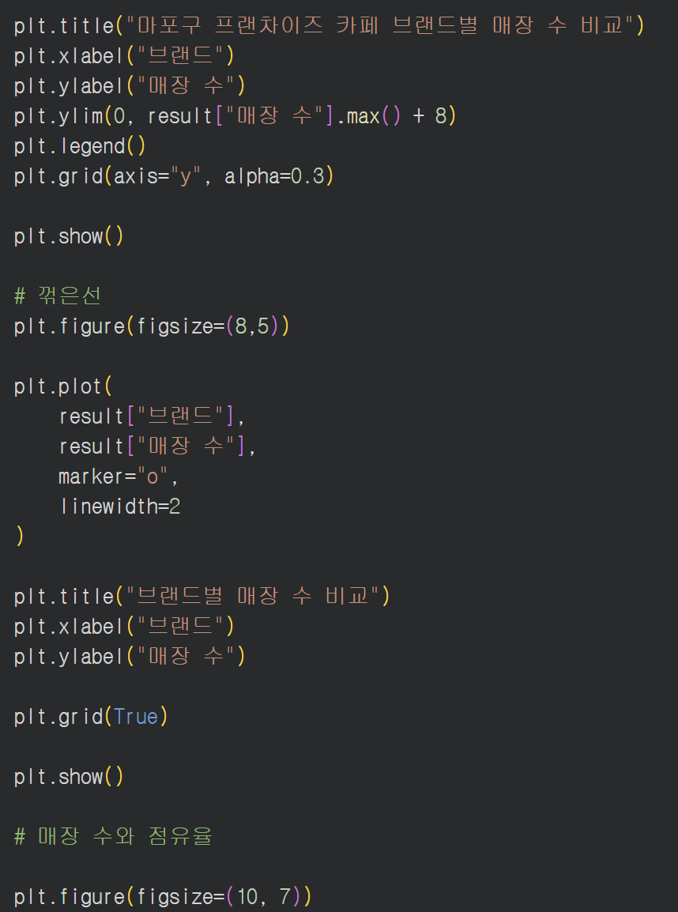
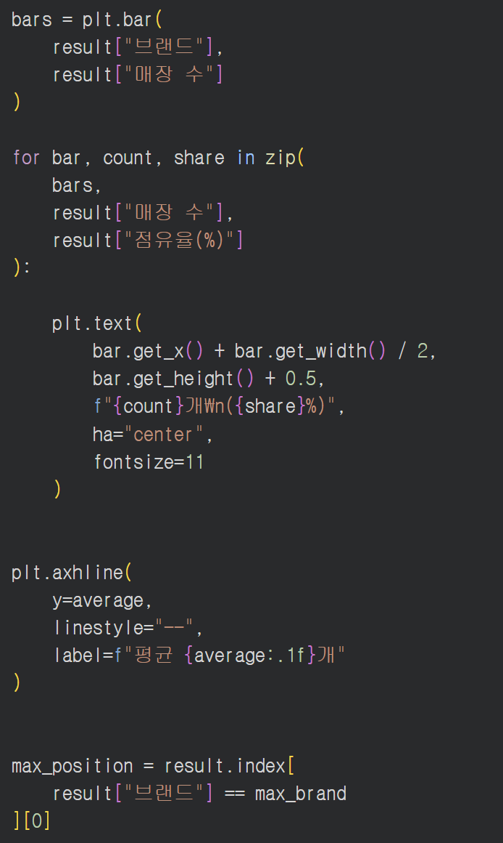
카페 브랜드별 매장 수
꺾은선 그래프
-브랜드 매장 수를 꺾은선 그래프로 표현
-브랜드별 매장 수의 차이를 비교
매장 수 + 점유율 그래프
-브랜드별 매장 수를 막대그래프로 표현
-막대 위에 매장 수와 점유율을 함께 표시
평균선을 추가하여 평균과 비교
막대 위에 수 표현

Slide 12
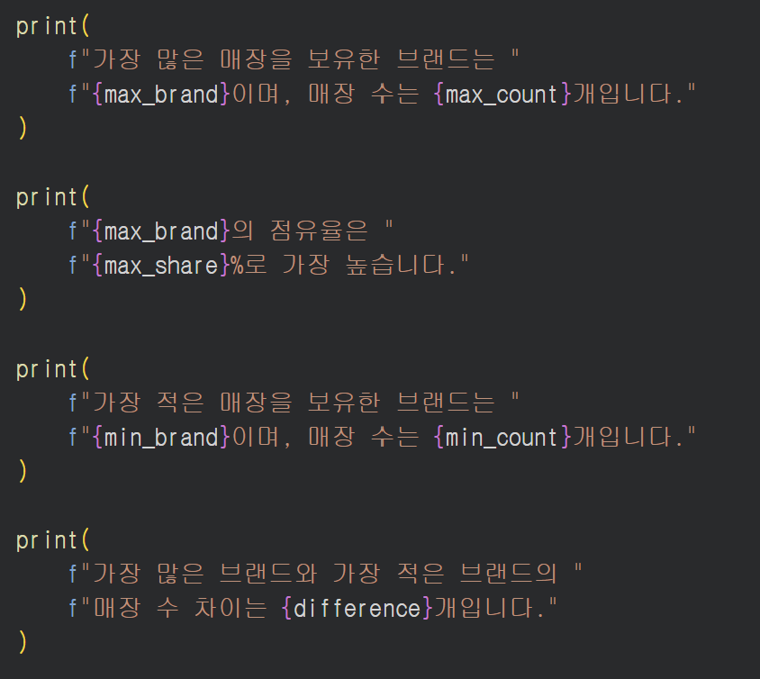
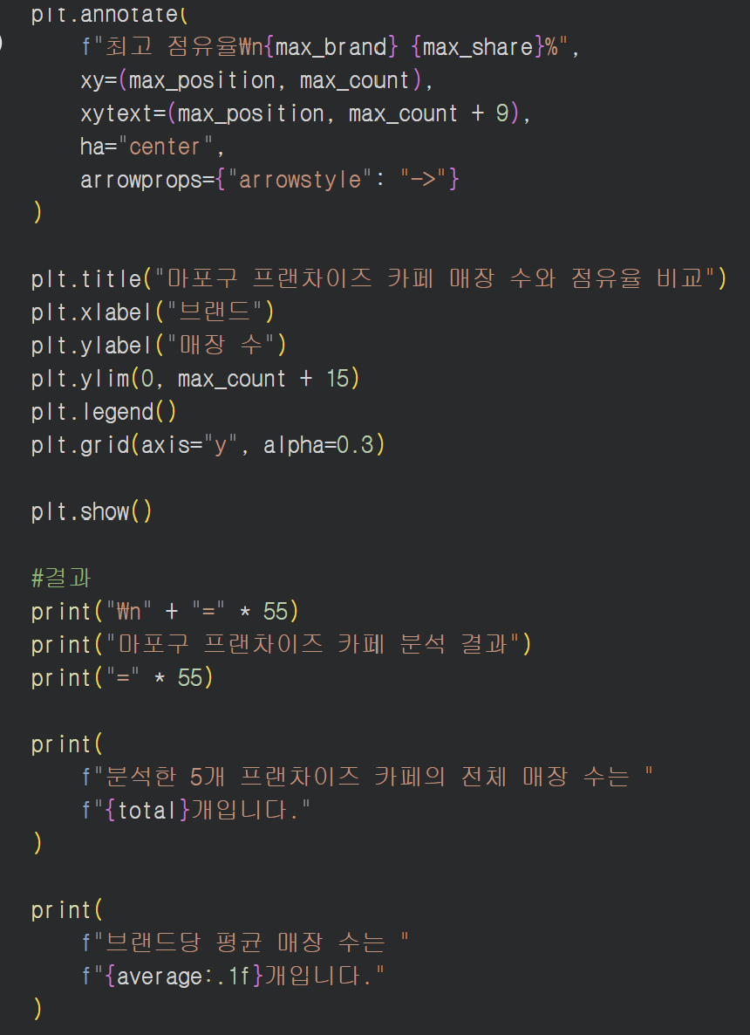
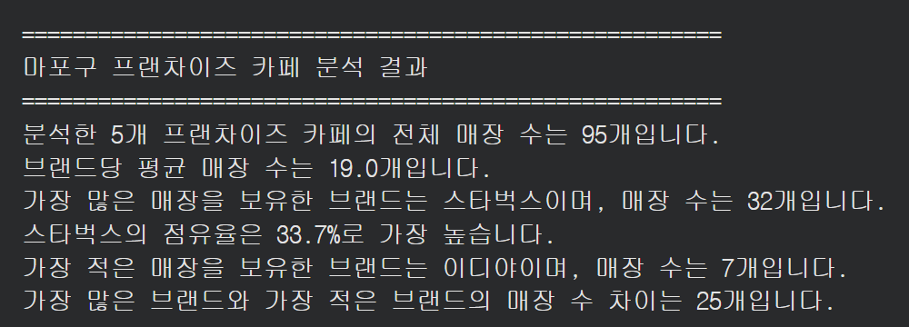
카페 브랜드별 매장 수
plt.annotate()를 사용하여 최고 점유율를 그래프에 강조
print()를 사용하여 분석 결과를 문장 형태로 출력
전체 매장 수, 평균, 최고·최저 브랜드, 매장 수 차이를 확인
점유율이 높은 브랜드를 그래프에서 화살표로 강조
분석 결과를 문서형태로 출력

Slide 13
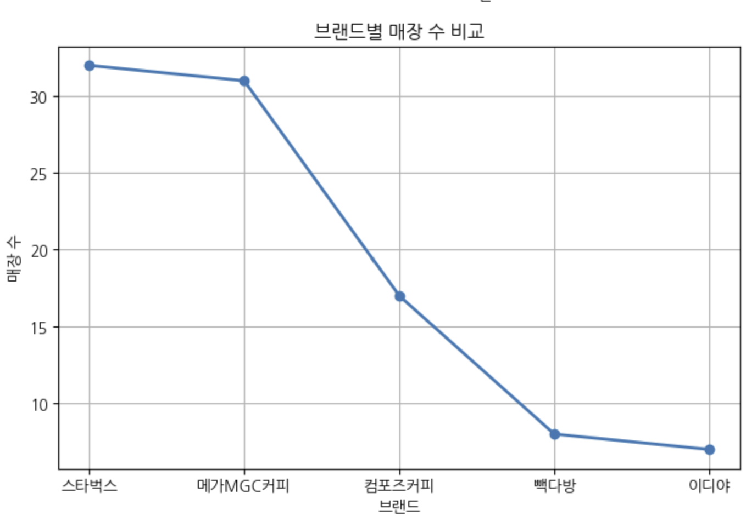
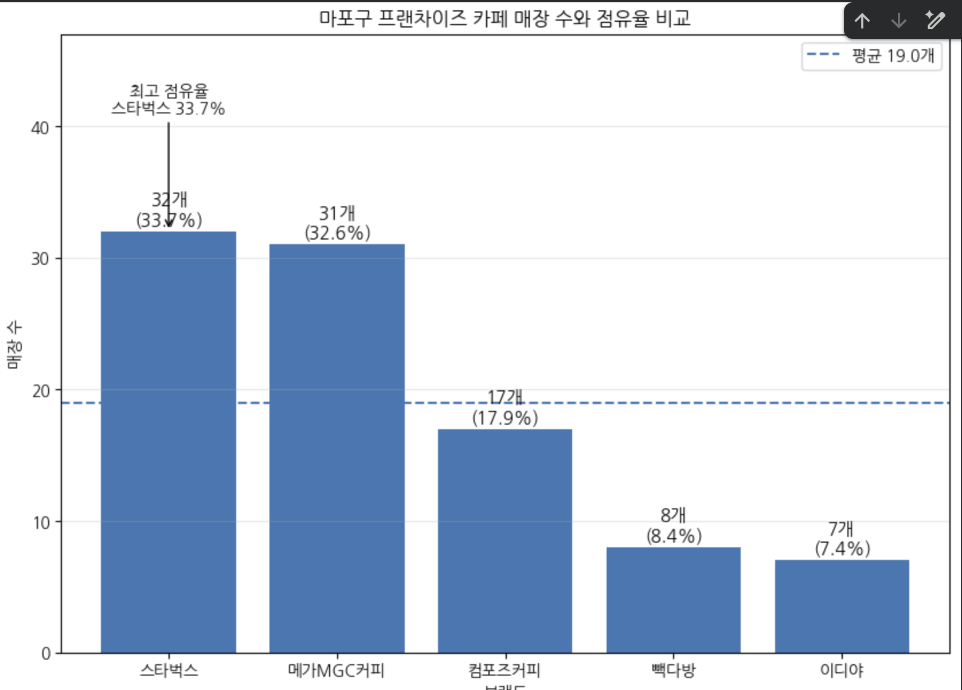
분석 결과 시각화

